Slide 1
MINISTÉRIO DA EDUCAÇÃO
SECRETARIA DE EDUCAÇÃO PROFISSIONAL E TECNOLÓGICA
INSTITUTO FEDERAL DE SANTA CATARINA
CAMPUS SÃO MIGUEL DO OESTE
CURSO TÉCNICO INTEGRADO AO ENSINO MÉDIO
Unidade Curricular: BIOLOGIA 2
Anatomia e fisiologia humana
Sistema
Urinário
Profª Luciana Senter
Bióloga UNOESC/SMO
Mestre e Doutora em Microbiologia Agrícola e do Ambiente UFRGS
Especialista em Educação Profissional e Tecnológica - IFSC
luciana.senter@ifsc.edu.br
Notes:
1

Slide 2
Sumário
Definição
Funções do sistema urinário
Funcionamento do sistema urinário
Notes:
2
2
2
2
2
2
2

Slide 3
Definição
O sistema urinário, faz parte do de um grupo de órgãos ou estruturas excretoras
Notes:
3
3
3
3
3
3
3

Slide 4
Definição
O sistema urinário, também chamado de sistema renal, é responsável por filtrar resíduos da corrente sanguínea e expulsá-lo do corpo como urina. Partes do sistema urinário incluem rins, ureteres, bexiga e uretra.

Slide 5
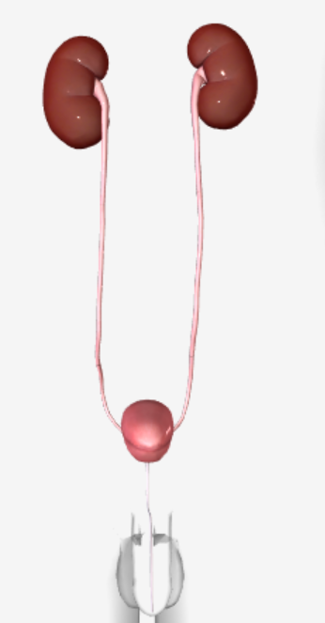
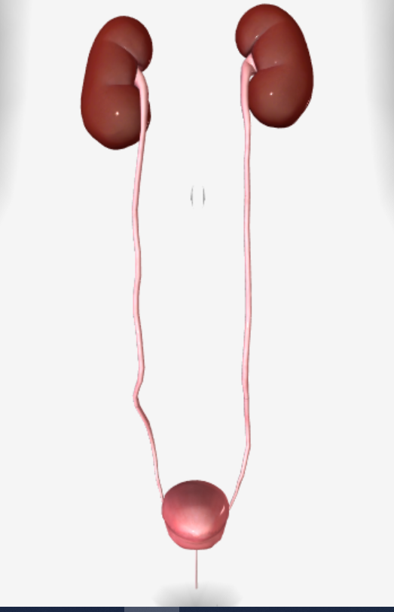
Definição
O sistema uninário feminino e masculino diferem apenas na sua porção final. Incluem:
rins
ureteres
bexiga
uretra
Feminino
Masculino

Slide 6
Funções do sistema urinário
Excreção de produtos nitrogenados
Reabsorção de substâncias úteis
Regulação do volume de água no corpo
Reabsorção do potássio
Notes:
6
6
6
6
6
6
6

Slide 7
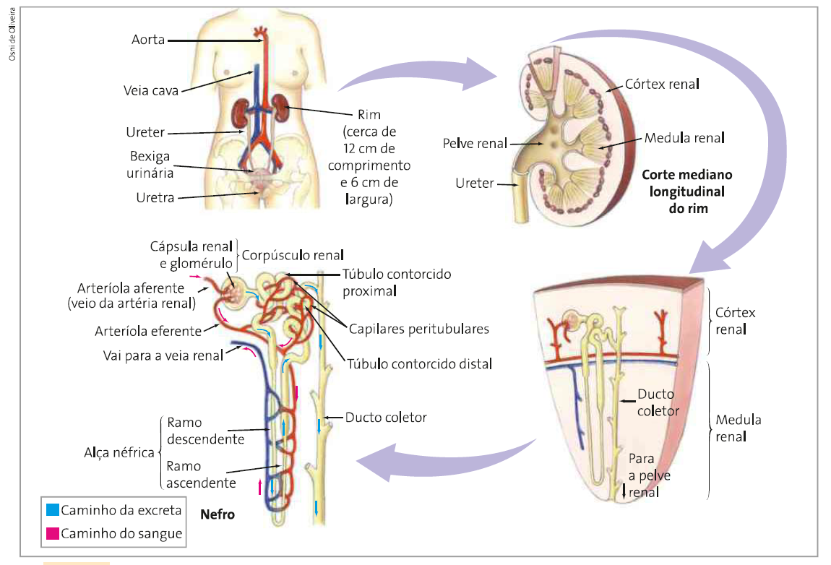
Sistema urinário
206 ossos
(14% massa corporal)
ff
Notes:
7
7
7
7
7
7
7

Slide 8
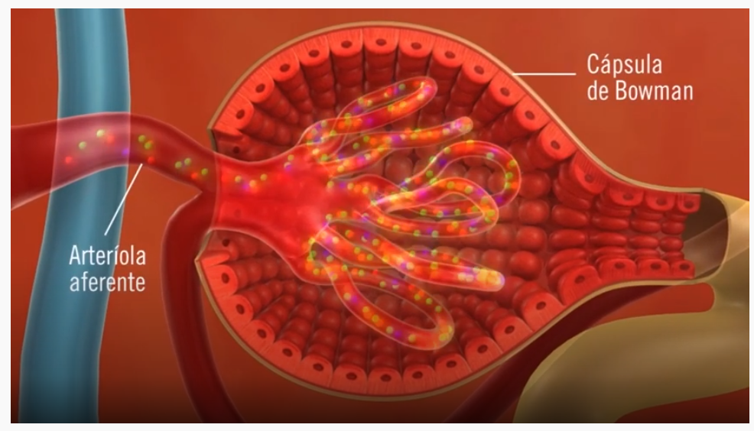
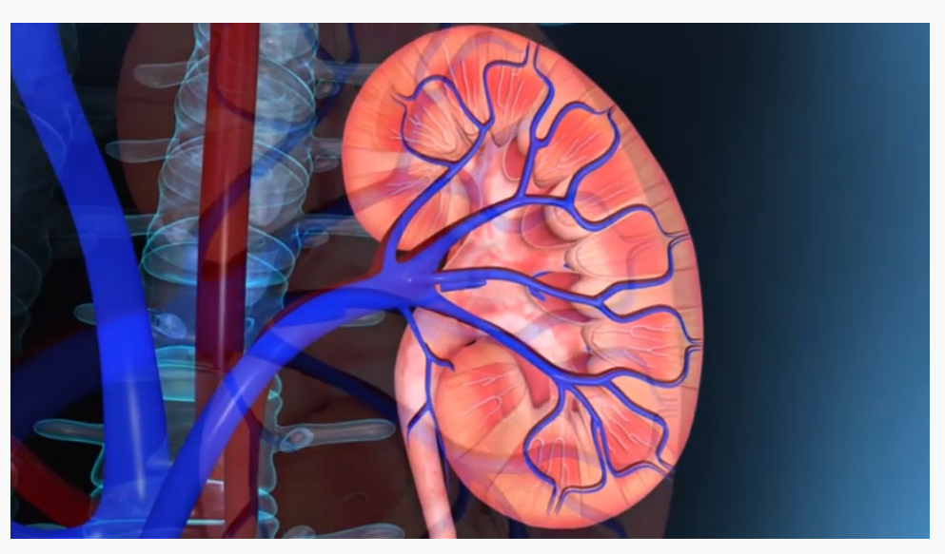
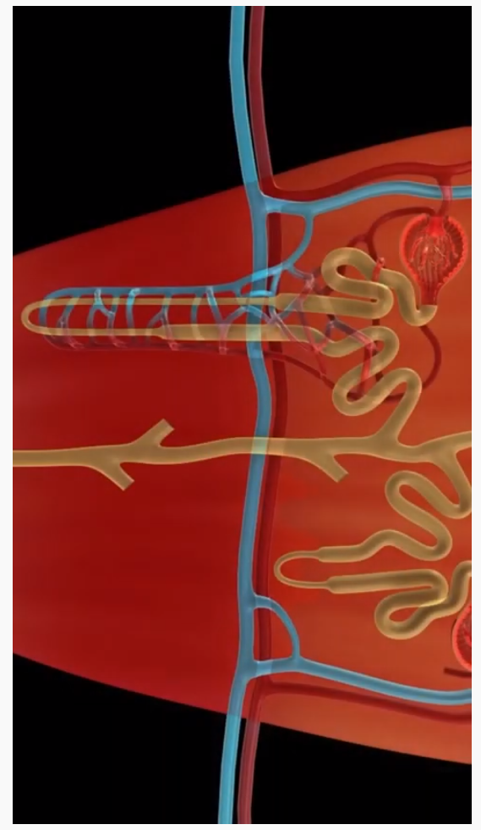
Sistema esquelético
https://www.youtube.com/watch?v=R4cNMryGOro&feature=youtu.be
Notes:
8
8
8
8
8
8
8

Slide 9
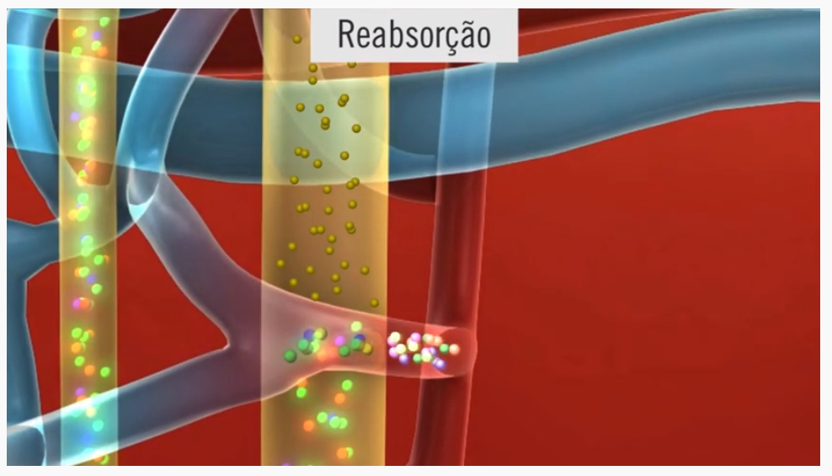
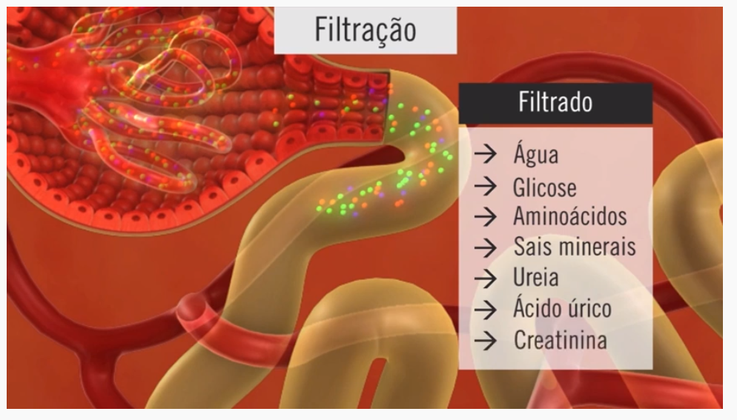
Sistema esquelético
←
←

Slide 10
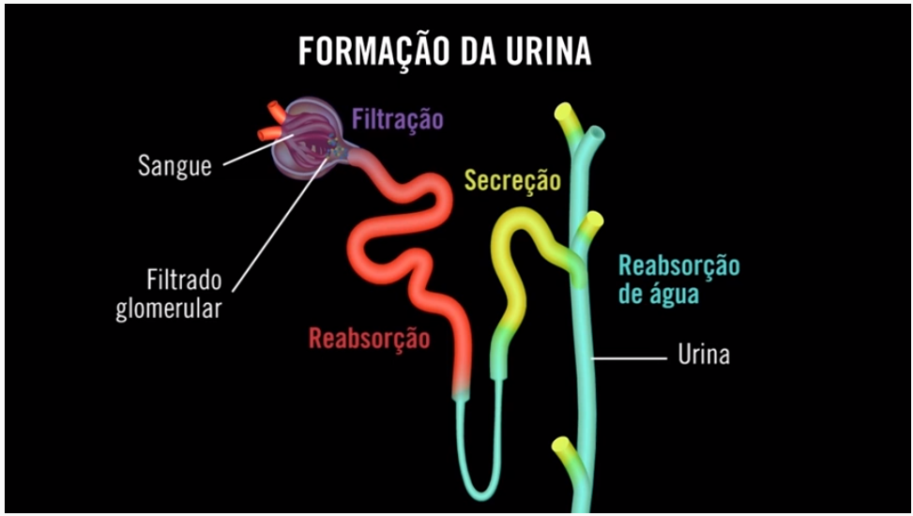
Notes:
10
10
10
10
10
10
10

Slide 11
Material complementar de estudos
https://www.zygotebody.com/
https://human.biodigital.com
LOPES, S.; ROSSO, S. Bio vol 2. 2 ed., São Paulo, Saraiva, 2010.
Formação da urina: https://www.youtube.com/watch?v=R4cNMryGOro&feature=youtu.be
Notes:
11
11
11
11
11
11
11

